Slide 1
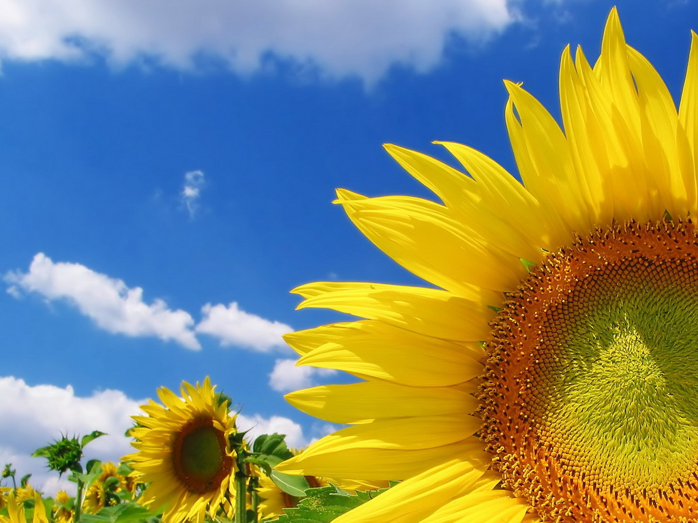
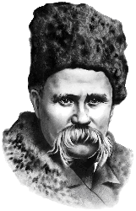
Тарас Шевченко

Slide 2
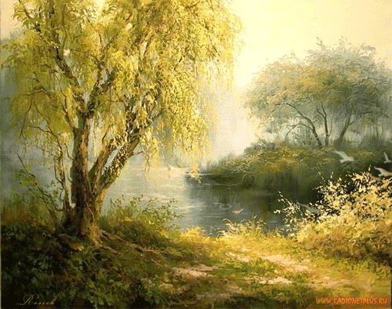
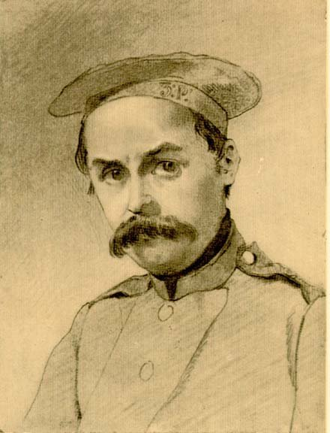
Свою Украйну він завжди любив,
Житття своє за неї міг віддати.
Він свій народ до боротьби збудив,
Хоч пісню, щоб убить, взяли за грати.

Slide 3
Він стільки вистраждав за нас,
за наш народ,
Що рідко зможе винести людина.
І не чекав від долі нагород,
Аби була щаслива Україна.

Slide 4
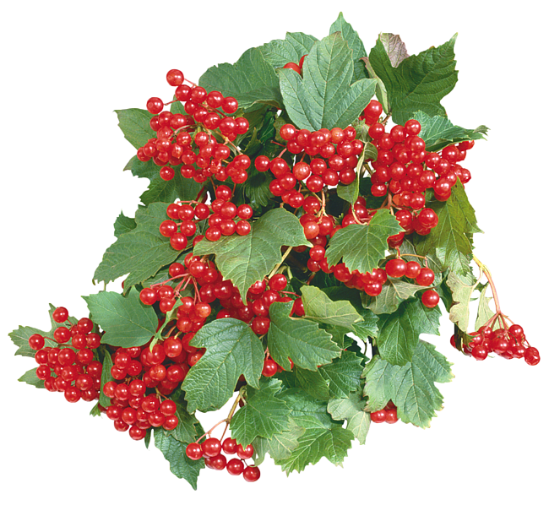
І в «Посланні…» своїм він так просив,
Щоб ми самі себе не обдурили.
Дослухаймось його пророчих слів,
Не забуваймо, хто ми і чиї ми.

Slide 5
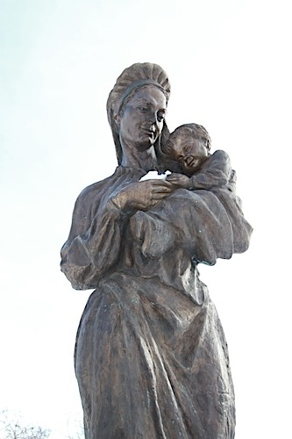
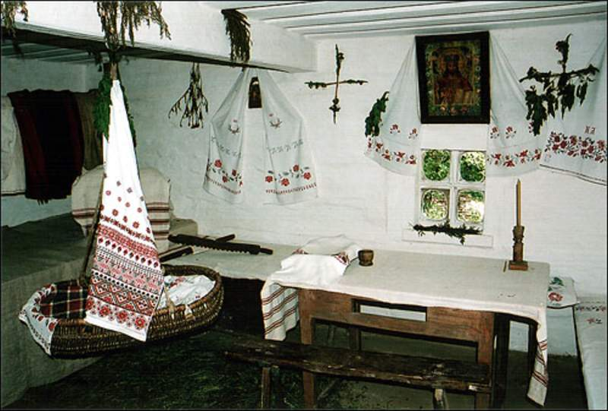
Тарас Шевченко народився
9 березня 1814 р. в селі Моринці
Звенигородського повіту Київської губернії
(нині Черкаська область) у кріпацькій родині.

Slide 6
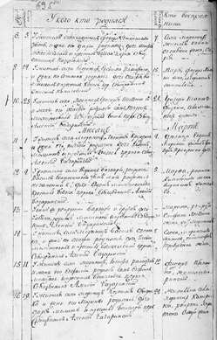
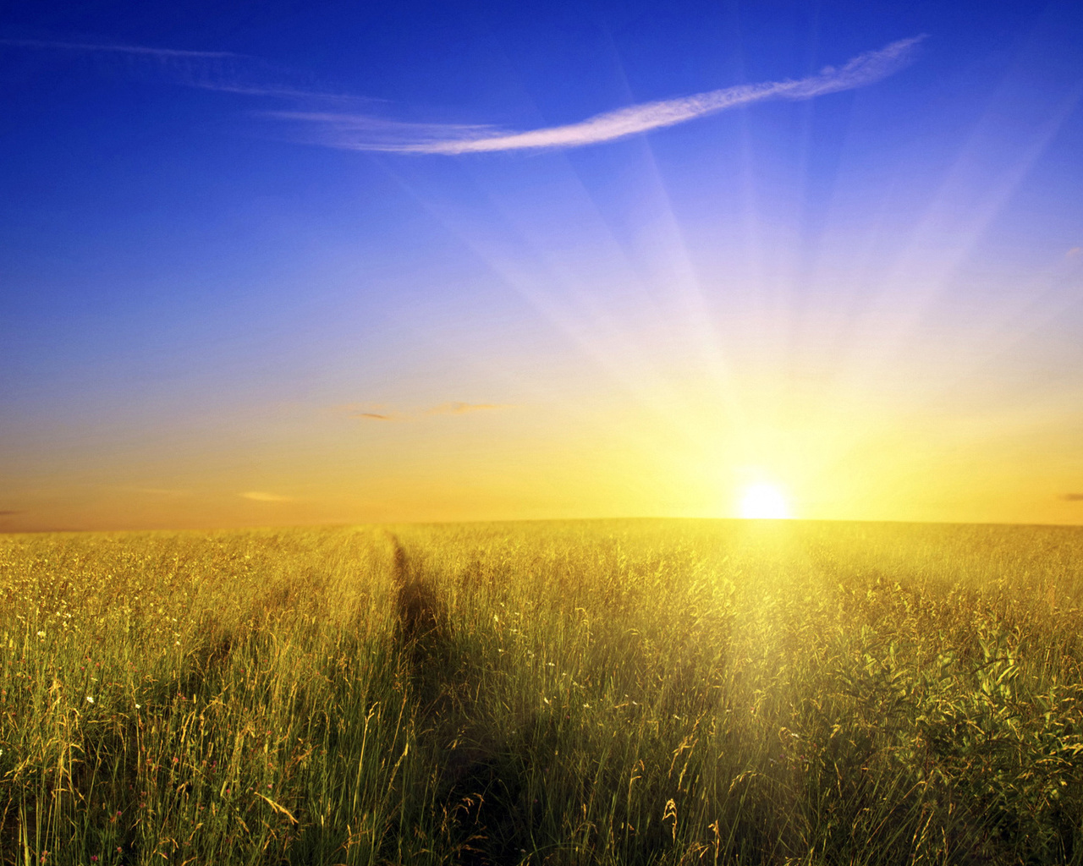
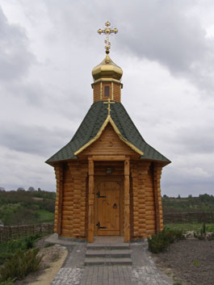
Стара метрична книга. У ній всі народження, шлюби, смерті Моринців упродовж десятків літ. Перша її частина про тих, хто народився у 1814р. Місяць лютий, 25-е: «У жителя села Григорія Шевченка і дружини його Катерини народився син Тарас. Молитував і хрестив ієрей Олексій Базаринський».
Так записано в церковній книзі, на аркуші 24-му.

Slide 7
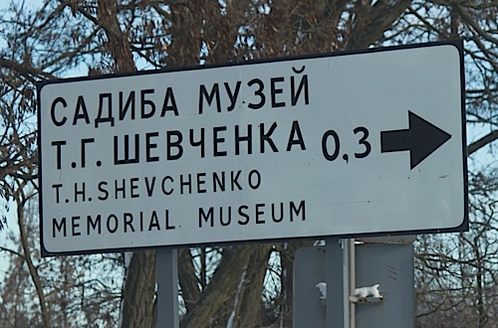

Slide 8
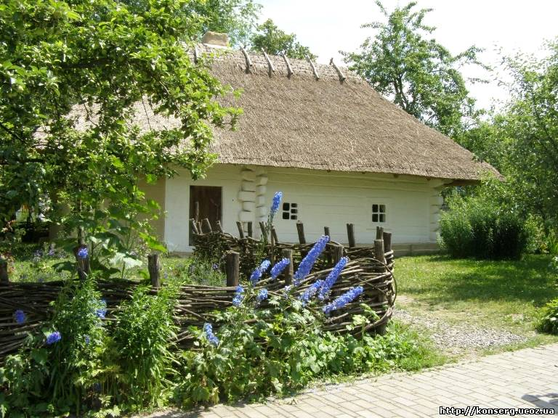
Казка життя і гіркота життя починалися для нього тут, у мальовничому селі Кирилівка, в невеличкій хатині, де жили батько з матірю та діти. Тут починалося нелегке кріпацьке Тарасове життя.

Slide 9
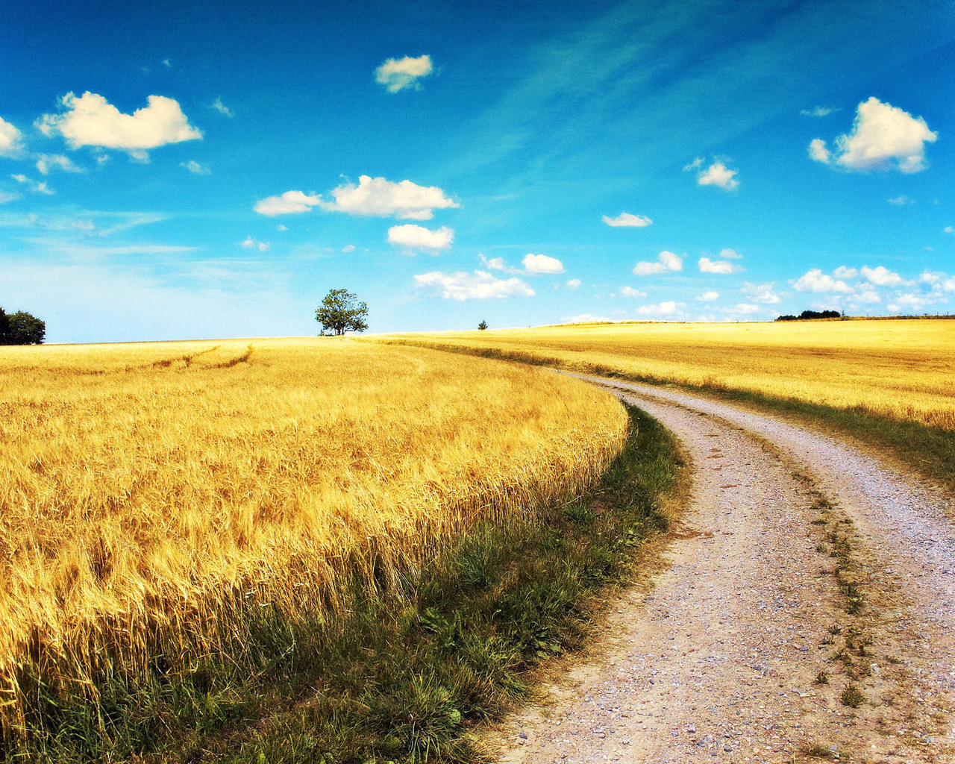
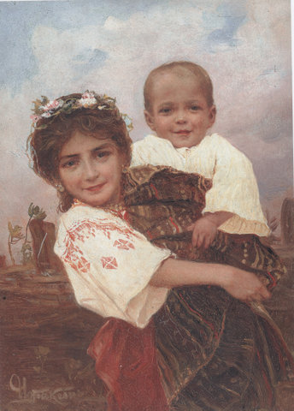
Іван Їжакевич “Мама йде”
Батьки тяжко працювали на панщині, а малих дітей доглядали їх старші брати та сестри. На все життя збереглися у Шевченка теплі спогади про ніжну, терплячу няню — Катерину.

Slide 10
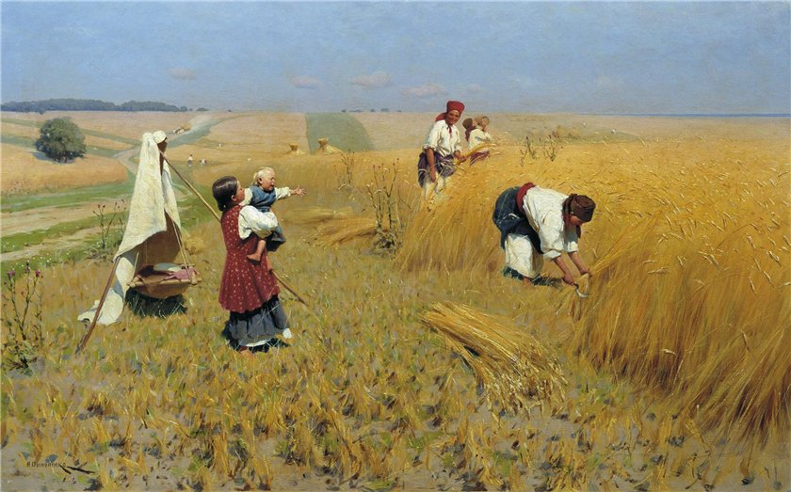
Микола Пимоненко. “Жнива.”
Сама ще зовсім дитина, вона замінила малому Тарасику маму, яка тяжко працювала на панщині, бо батьки Шевченка були кріпаками пана Енгельгардта.

Slide 11
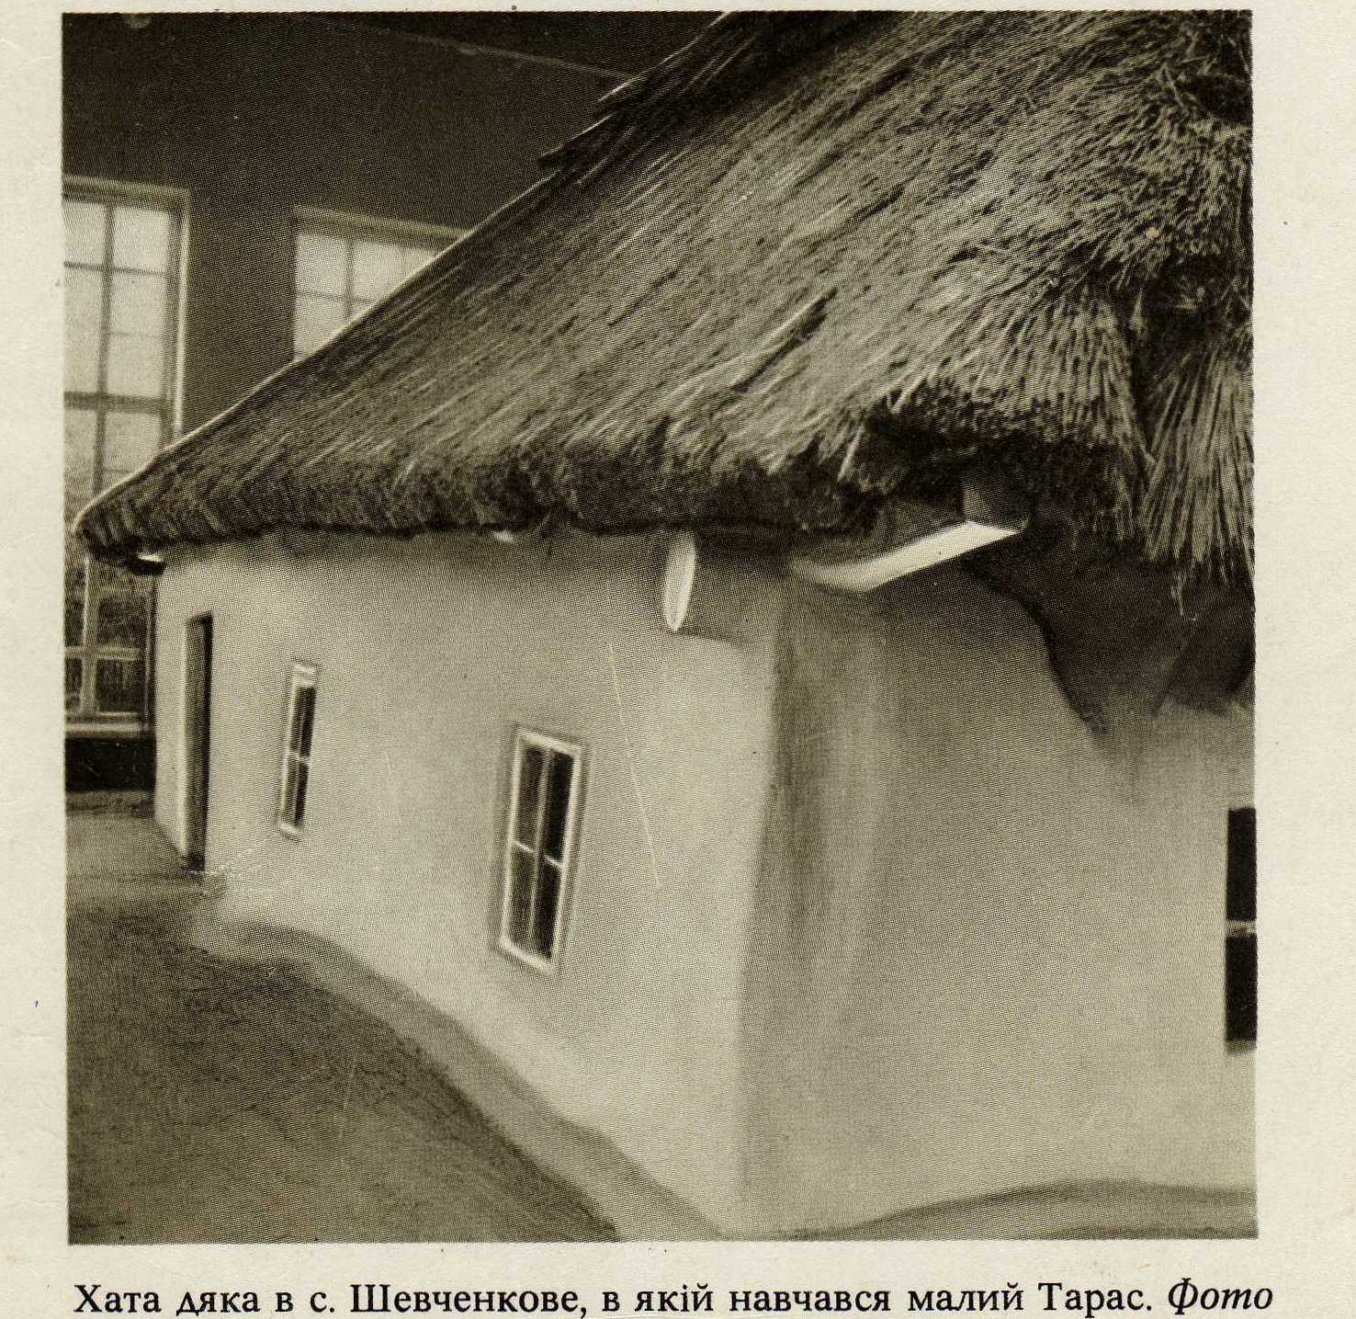
Восени 1822 р. Тараса віддали в науку до молодого кирилівського дяка Павла Рубана, якого прозивали в селі Совгирем. За два роки хлопчик навчився читати й писати. Хата дяка збереглася до наших днів; у 1960 р. над нею зроблено будинок-накриття.

Slide 12
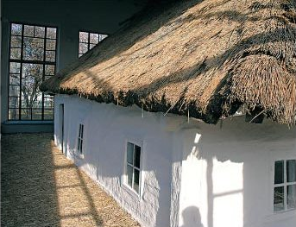
Знаменно й те, що батько побачив здібності, обдарованість Тараса і вирізнив його серед інших дітей. Вмираючи, Григорій Іванович нічого не виділив йому із своєї спадщини: «Синові Тарасу із мого хазяйства нічого не треба; — він не буде абияким чоловіком: з його буде або щось дуже добре, або велике ледащо; для його моє наслідство нічого не буде значить, або нічого не поможе»

Slide 13
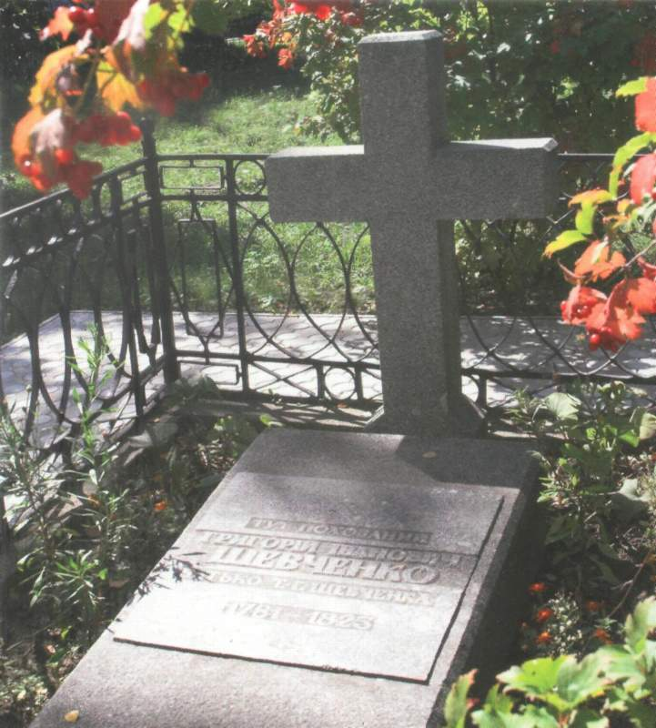
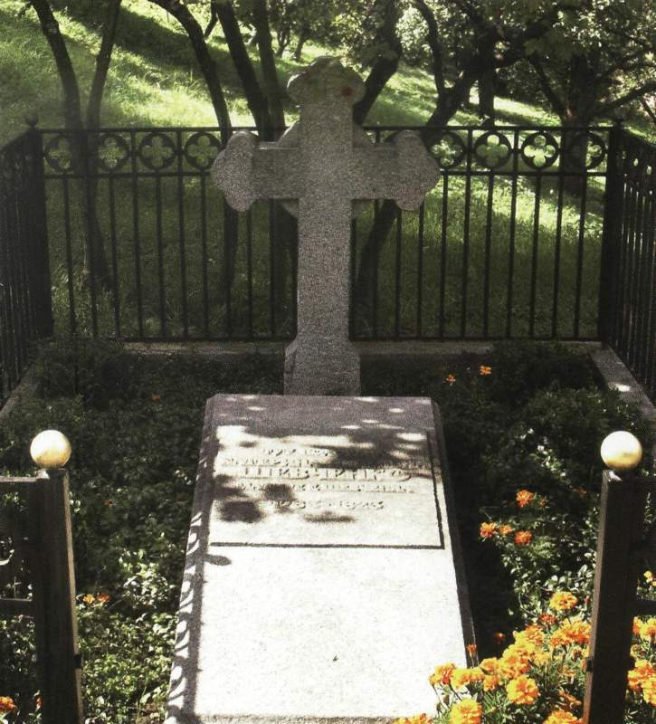
Могила батьків Тараса Шевченка
у Кирилівці
Після смерті у 1823р. матері та в 1825р. батька Тарас залишився сиротою.

Slide 14
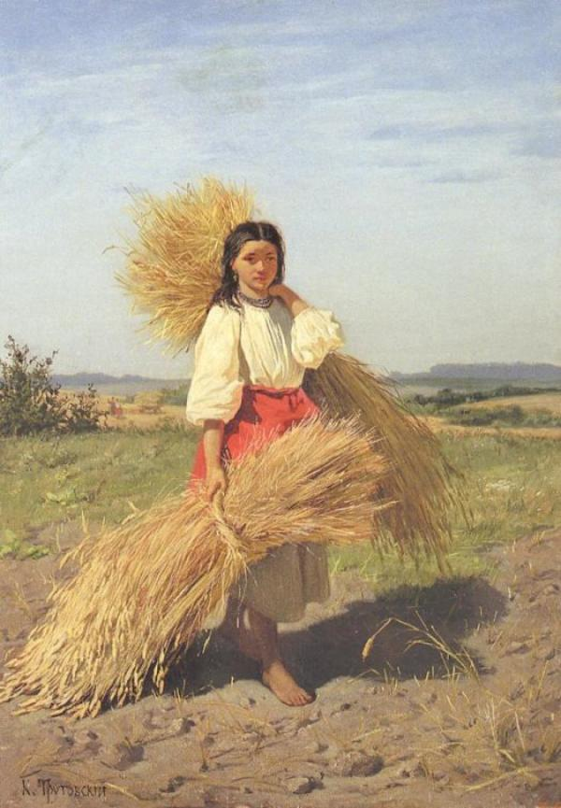
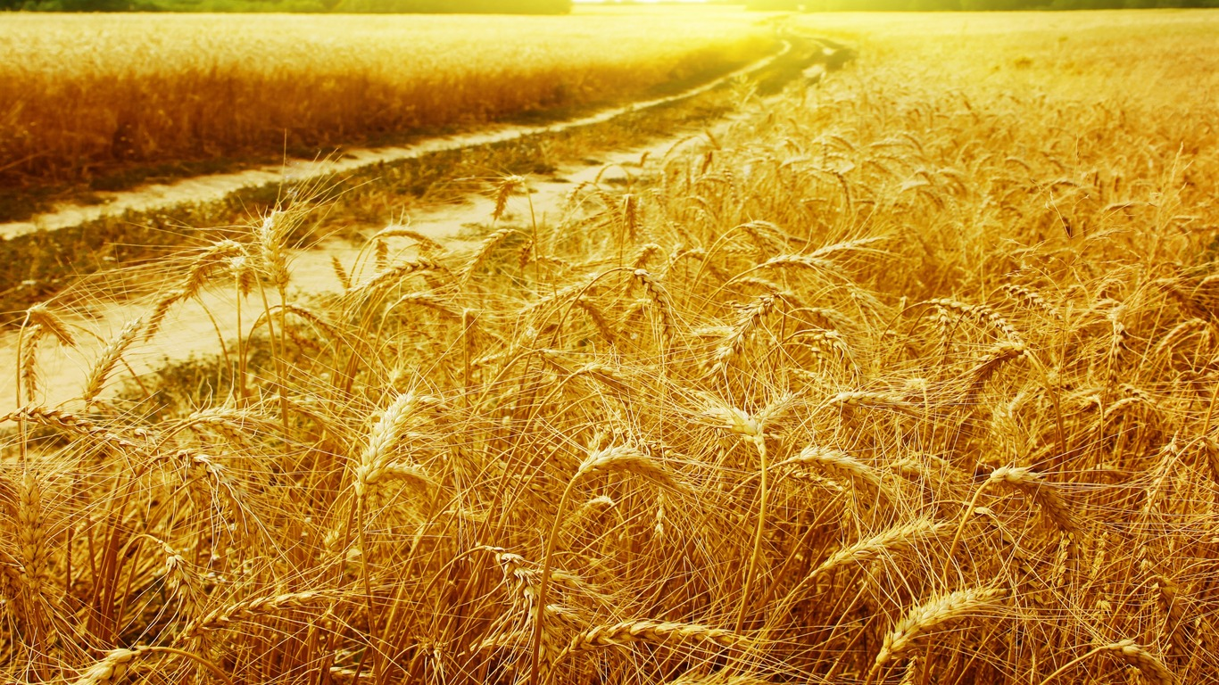
Тікав він часом до сестри Катерини в сусіднє село Зелена Діброва. Згодом вона пригадувала: «Було оце й не видно, як воно — рип і ввійде до хати, сяде собі на лаві та все мовчить. Нічого в світі у його не допитаєшся: чи його прогнали відтіля, чи його били, чи їсти йому не давали? Було манівцями ходить, геть попід дібровою, та через Гарбузів яр, та через левади, та могилками. І як прийшло раз воно, то так впало грудочкою і заснуло на лаві...»

Slide 15
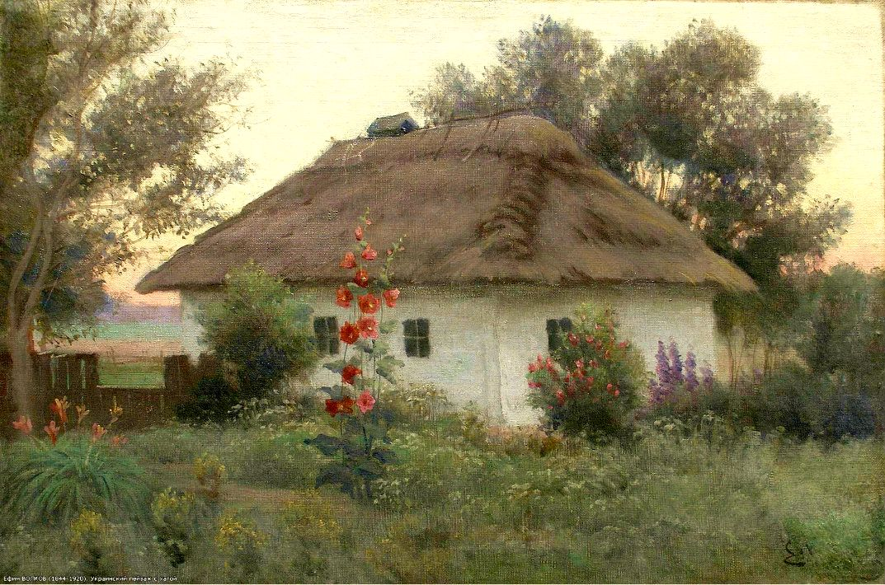
Зовсім нестерпним стало життя сиріт після смерті батька. Біографи поета розповідають такий епізод. У солдата, поставленого на постій до Шевченків, вкрадено гроші. Як потім з’ясувалось, украв їх мачушин син Степанко, але звинуватили й тяжко покарали Тараса. Не раз він тікав у бур’яни, куди йому приносила їсти сестра Ярина

Slide 16
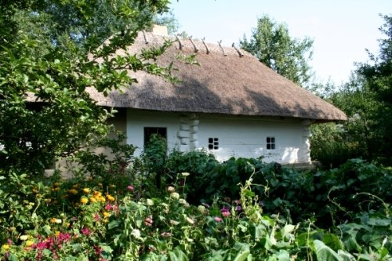
Пізніше Шевченко згадував, як він школяром списував у бур'янах у саморобний зошит вірші Сковороди та колядку “Три царіє со дари”

Slide 17
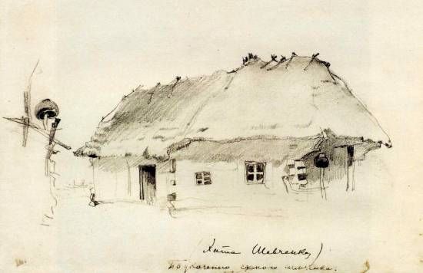
Кирилівка… Допитливий Тарас
Пасе коло села чужі ягнята…
Стрічала співчутливо, мов сестра,
Малого пастушка убога хата.
1843 р., відвідавши Кирилівку, Шевченко намалював в альбомі олівцем хату, в якій провів своє дитинство .
“За що, не знаю, називають хатину в гаї тихим раєм.
Я в хаті мучився
колись, мої там сльози пролились, найперші сльози.”
Т. Шевченко
“Якби ви знали, паничі…”

Slide 18
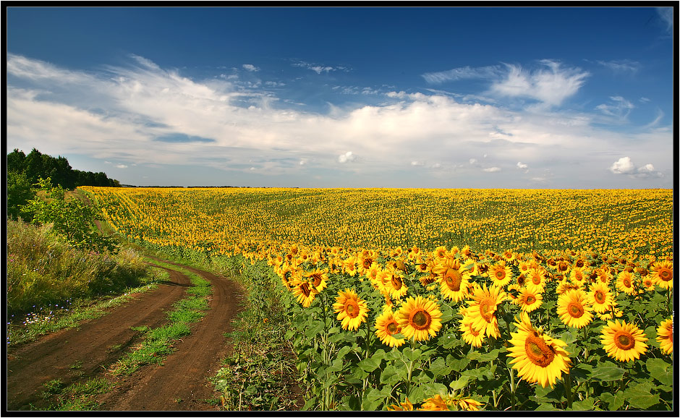
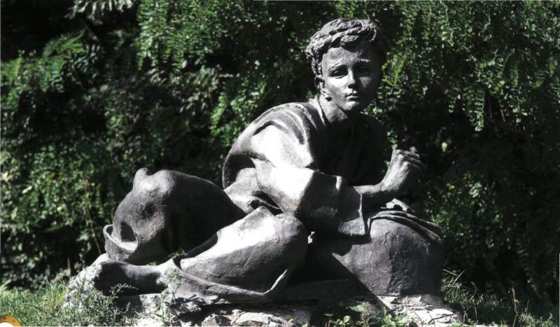
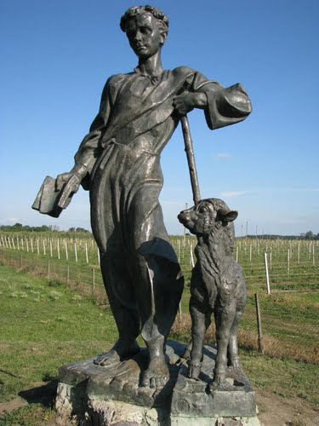
Залишившись сиротою, малий Тарас деякий час жив у дядька Павла, що став опікуном сиріт. Тут йому довелося пасти овець, працювати разом з наймитами. Тарас не витримує такого життя і переходить школярем-попихачем до кирилівського дяка Петра Богорського, де його життя було напівголодним та тяжким. Дяк любив випити і не раз бив Тараса.

Slide 19
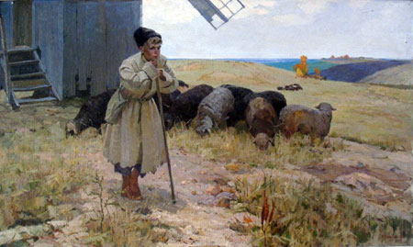
А роки йшли. Ось уже і 13-ий проминув. Тринадцятирічним Шевченко відчув себе задовго до дня народження, про який тепер ніхто і не згадував. На плечі його лягала все тяжча і тяжча праця, від якої відчував себе старшим. Так було і в той день, коли він підсвідомо радів життю, а потім засумував, та ще й так гірко.

Slide 20
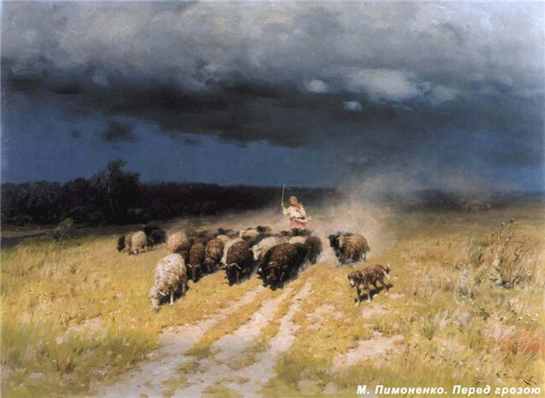
Тоді його плач почула Оксана, яка була єдиним близьким та вірним другом. Вона підійшла, заспокоїла. Сльози висохли.

Slide 21
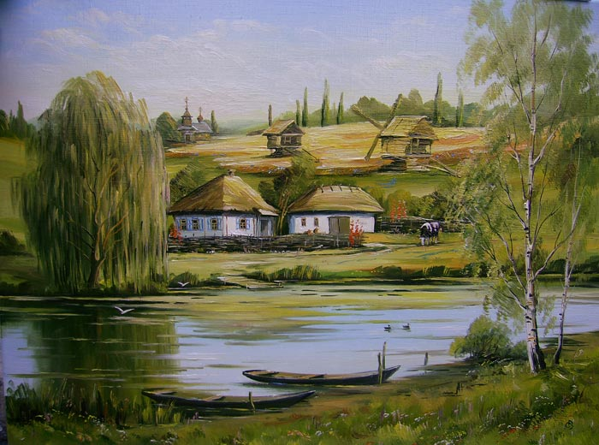
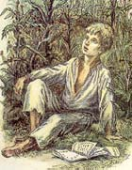
Вже в шкільні роки малим Тарасом оволоділа непереборна пристрасть до малювання. Він мріяв стати маляром і вперто шукав у навколишніх селах учителя малювання. Малярі або не зважали на його здібності, або вимагали дозволу від пана.

Slide 22
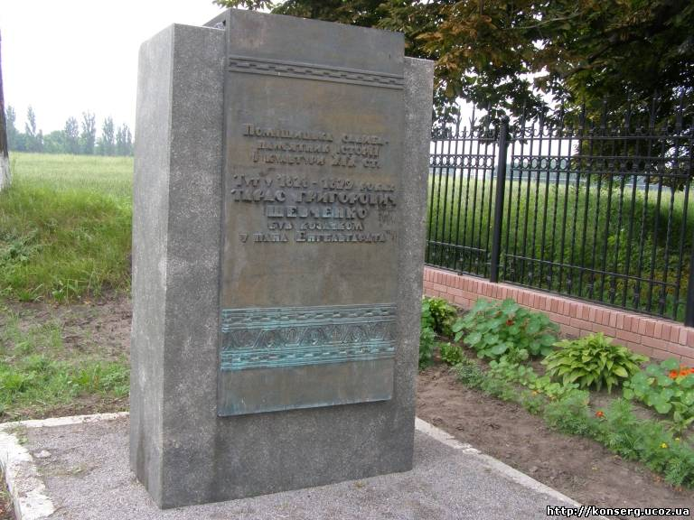
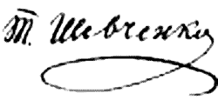
Свою Україну любіть.
Любіть її… во врем'я люте,
В остатню, тяжкую мінуту
За неї Господа моліть!

